Slide 1
Формы взаимодействия семьи и школы
Выполнила: Мальцева Татьяна Викторовна
Учитель МБОУ школа № 40
г. Дзержинск 2023 год

Slide 2
Эффективность воспитания ребёнка сильно зависит от того, насколько тесно взаимодействуют школа и семья.
Ведущую роль в организации сотрудничества школы и семьи играют классные руководители. Именно от них зависит то, насколько семьи понимают политику, проводимую школой по отношению к воспитанию, обучению детей, и участвуют в её реализации.
Функции классного руководителя разнообразны. Работа с семьями своих учеников – важное направление его деятельности.

Slide 3
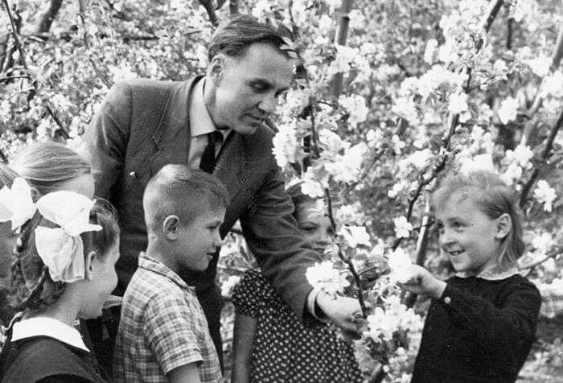
«Только вместе с родителями, общими усилиями, учителя могут дать детям большое человеческое счастье»
В. А. Сухомлинский

Slide 4
Основные направления сотрудничества педагогов с родителями детей с ОВЗ
Психолого-педагогическое просвещение родителей
(конференции;
индивидуальные и тематические консультации;
родительские собрания)
Вовлечение родителей в учебно- воспитательный процесс
(дни творчества детей
и их родителей;
открытые уроки и внеклассные мероприятия;
помощь в организации и проведении внеклассных дел и укрепление материально-технической базы школы и класса;)
Участие родителей
в управлении
учебно-воспитательным процессом
(участие родителей в работе совета школы;
участие родителей в работе родительского комитета;)

Slide 5
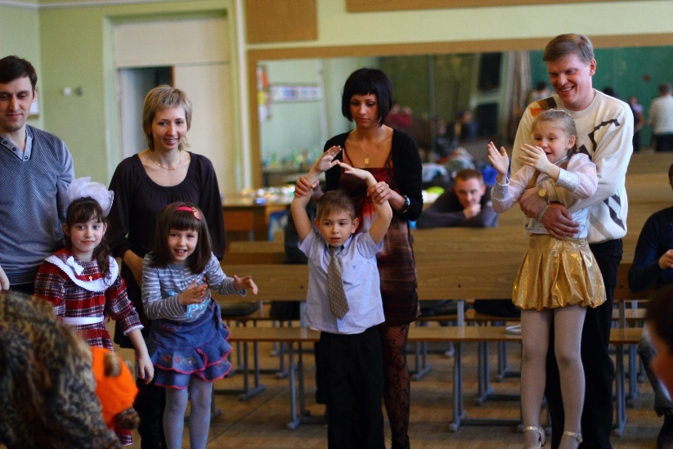
Формы связи школы и семьи
Индивидуальные
Групповые
Коллективные

Slide 6
Формы связи школы и семьи
Индивидуальные
Групповые
Коллективные
посещение на дому
приглашение в школу
Индивидуальные консультации педагога
переписка
родительский лекторий
тематические консультации
классные детские мероприятия
родительские вечера
общешкольные родительские собрания
дни открытых дверей
концерты
выставки учебных работ
творческие отчеты
классные родительские собрания

Slide 7
Значительное место в системе работы классного руководителя с родителями обучающихся отводится психолого-педагогическому просвещению.
Накопление психолого-педагогических знаний родителей должно быть тесно связано с развитием их педагогического мышления, практических умений и навыков в области воспитания.
Необходимо, чтобы информация носила предупреждающий характер, была бы основана на практической целесообразности, демонстрировала опыт, конкретные факты.

Slide 8
Посещение семьи
Эффективная форма индивидуальной работы педагога с родителями.
При посещении семьи происходит знакомство с условиями жизни ученика.
Педагог беседует с родителями о характере, интересах и склонностях ребенка, об отношении к родителям, к школе, информирует родителей об успехах их ребенка, дает советы по организации выполнения домашних заданий и т.д.
После посещения на дому классный руководитель обычно заполняет акт обследования жилищно-бытовых условий обучающегося.

Slide 9
При посещении на дому соблюдаются следующие правила:
проявлять высокий такт в разговоре с родителями, всегда начинать с похвалы и комплиментов;
исключать жалобы на ученика, говорить о проблемах, подсказывать пути их решения;
беседовать в присутствии ребёнка, только в исключительных случаях требовать конфиденциальной встречи;
не предъявлять претензий к родителям;
всячески подчеркивать свою заинтересованность судьбой воспитанника;
советы и рекомендации давать ненавязчиво, взвешивать уровень своих требований и возможности семьи;
договариваться о конкретных совместных делах;
не давать беспочвенных обещаний, быть крайне сдержанным в сложных случаях, выражать осторожный оптимизм.

Slide 10
Приглашение в школу
Родители приглашаются в том случае, когда надо поделиться радостной новостью, например, ребенок овладел тем учебным материалом, который ему долго не давался.
Нужно стараться по возможности не приглашать родителей в школу для того, чтобы нажаловаться на плохое поведение ребенка или низкую успеваемость(проводить индивидуальную работу, обращаться к школьному психологу, социальному педагогу)
Подобные приглашения вызывают у родителей негативное отношение к школе.

Slide 11
Индивидуальные консультации, беседы
Консультации проводятся для того, чтобы преодолеть беспокойство родителей, боязнь разговора о своем ребенке.
Они способствуют созданию хорошего контакта между родителями и учителем.
Консультации проводятся по мере необходимости, часто по инициативе родителей.
В процессе бесед с родителями в неофициальной обстановке выясняются необходимые для профессиональной работы сведения (особенности здоровья ребенка; его увлечения, интересы; поведенческие реакции; особенности характера; мотивации учения и т.д.).

Slide 12
В общении с родителями педагог должен проявлять максимум тактичности.
Недопустимо стыдить родителей, намекать на невыполнение ими своего долга по отношению к сыну или дочери.
Подход учителя должен быть таким: «Перед нами стоит общая проблема. Что мы можем предпринять для ее решения?»
Тактичность особенно важна с теми родителями, которые уверены, что их дети не способны на дурные поступки.
Не найдя к ним правильного подхода, педагог столкнется с их возмущением и отказом от дальнейшего сотрудничества.
Принципы успешного консультирования — доверительные отношения, взаимоуважение, заинтересованность, компетентность.

Slide 13
Переписка с родителями
Письменная форма информирования родителей об успехах их детей.
Допускается извещение родителей о предстоящей совместной деятельности в школе, поздравление с праздниками, советы и пожелания в воспитании детей.
Главное условие переписки — доброжелательный тон, радость общения.
Особенно часто эта форма работы применяется к тем родителям, которые не в состоянии часто посещать школу, много работают или далеко живут.

Slide 14
Групповые и коллективные формы
родительский лекторий
практикумы( решение возникающих педагогических ситуаций)
тематические консультации
классные детские мероприятия
совместные досуговые мероприятия
обмен опытом родителей по семейному воспитанию и обучению детей с ОВЗ ( в форме круглого стола)
родительские собрания (организационные, тематические, собрания - диспуты, итоговые)
родительские собрания совместно с детьми
совместное участие в конкурсах, олимпиадах
концерты
экскурсии
посещение театров, кинотеатров
выставки учебных работ
совместные спортивные мероприятия
совместное участие в субботниках

Slide 15
Практикумы
Это форма выработки у родителей педагогических умений по воспитанию детей, эффективному решению возникающих педагогических ситуаций, своеобразная тренировка педагогического мышления родителей-воспитателей

Slide 16
Открытые уроки
Обычно организуются с целью ознакомления родителей с новыми программами по предмету, методикой преподавания, требованиями учителя.
Необходимо хотя бы один-два раза в полугодие давать возможность родителям присутствовать на открытом уроке.
Это позволит избежать многих конфликтов, вызванных незнанием и непониманием родителями специфики учебной деятельности.

Slide 17
Родительское собрание
Одна из основных универсальных форм взаимодействия школы с семьями обучающихся и пропаганды психолого-педагогических знаний и умений для родителей,
для повышения уровня их компетентности в вопросах воспитания и обучения детей,
формирующая родительское общественное мнение, родительский коллектив

Slide 18
Одной из форм сотрудничества классного руководителя с группой наиболее опытных, инициативных родителей является
классный родительский комитет.
Родительский комитет работает на основе положения о родительском комитете школы.
Он совместно с классным руководителем и под его руководством планирует, готовит и проводит всю совместную работу по педагогическому образованию, установлению контактов с родителями, оказанию помощи в воспитании детей класса, анализирует, оценивает и подводит итоги сотрудничества школы и семьи.
Выборы родительского комитета осуществляются общим голосованием родителей класса.
В поле зрения родительского комитета входят вопросы организации в классе мероприятий учебного (посещение уроков и. мероприятий) и внеучебного( экскурсии, мероприятия на воспитательные темы) плана

Slide 19
Коллективные и групповые формы работы педагога с родителями ребенка с ОВЗ
РЕБЕНОК:
активное общение со своими сверстниками;
участие в различных программах.
Применение современных интернет-технологий
РОДИТЕЛИ:
возможность взаимодействовать со специалистами школы.

Slide 20
Классные детские мероприятия.
Организация совместных досуговых мероприятий.
Формы досуга:
совместные праздники, дни именинника;
подготовка концертов, посещение концертов и спектаклей;
соревнования, конкурсы.
Подобные мероприятия способствуют сближению родителей между собой, налаживанию контакта между учителем и родителями. Даже не систематические, а единичные коллективные дела класса, проводимые совместно с родителями, имеют огромный воспитательный эффект.

Slide 21
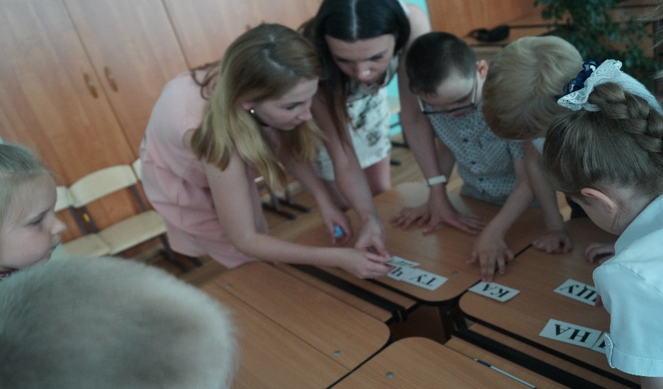
Совместные досуговые мероприятия
направленность мероприятий на повышение родительской активности на собраниях с участием обучающихся:
развлечения;
показы художественной самодеятельности;
постановка сказок;
выбор задания для ребенка, с которым он однозначно справится.

Slide 22
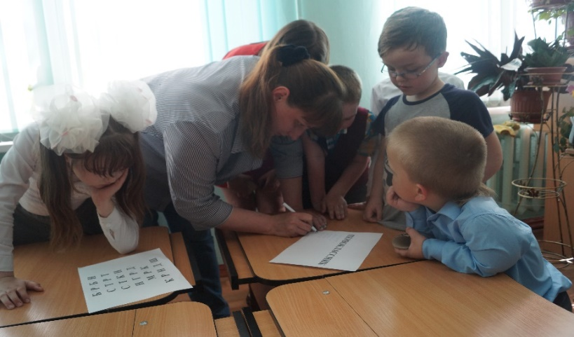
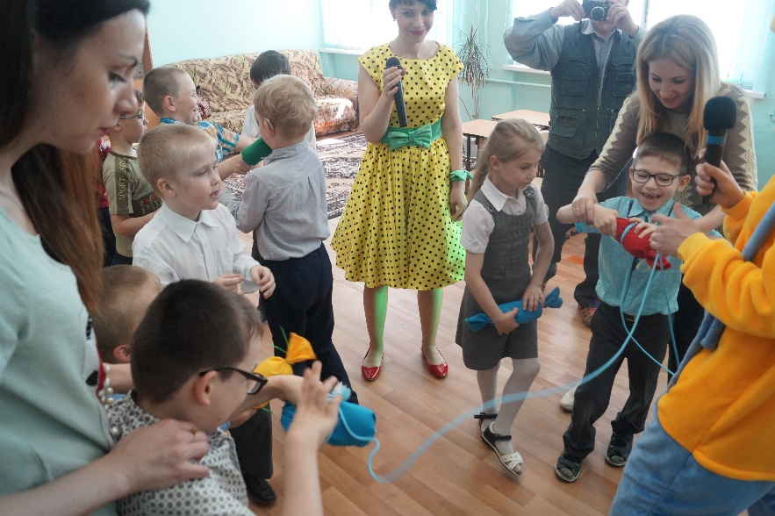
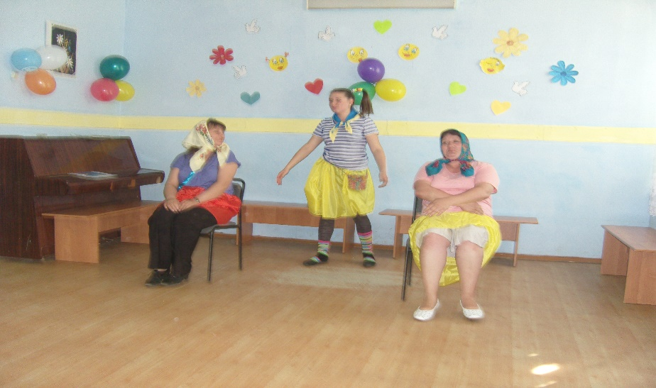
Совместные досуговые мероприятия

Slide 23
Коллективные и групповые формы работы педагога с родителями ребенка с ОВЗ
интеллектуальные, творческие и спортивные конкурсы
Совместное участие детей и их родителей
турниры
совместные проекты
Олимпиады и
конкурсы
очные
дистанционные

Slide 24
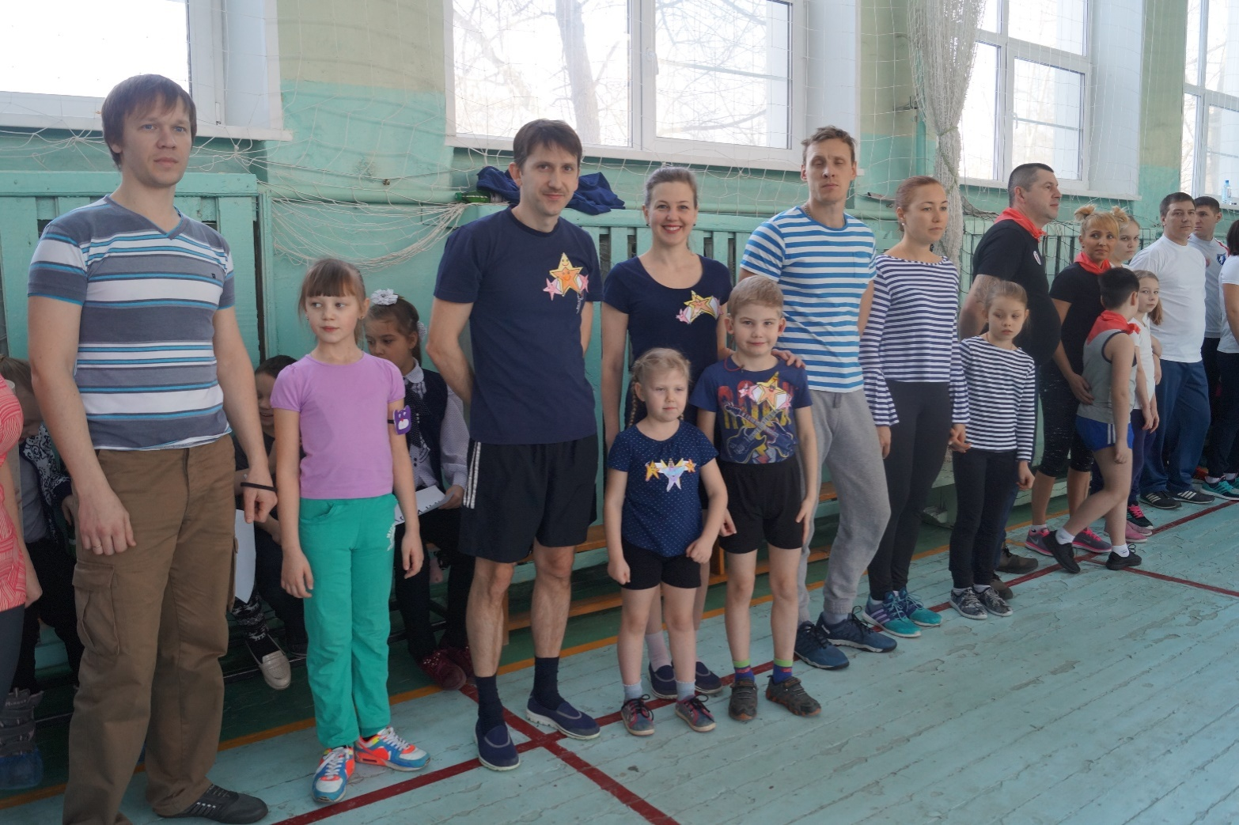
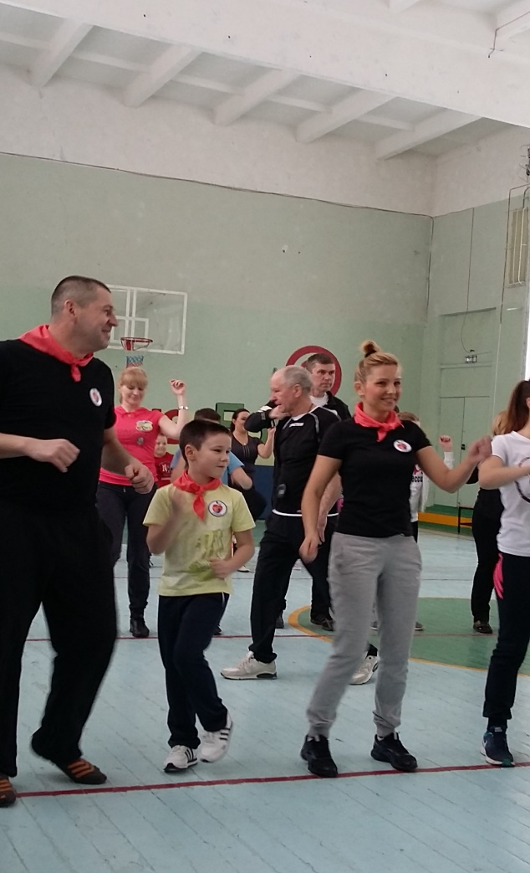
Участие в спортивных соревнованиях
«Мама, папа, я – спортивная семья»

Slide 25
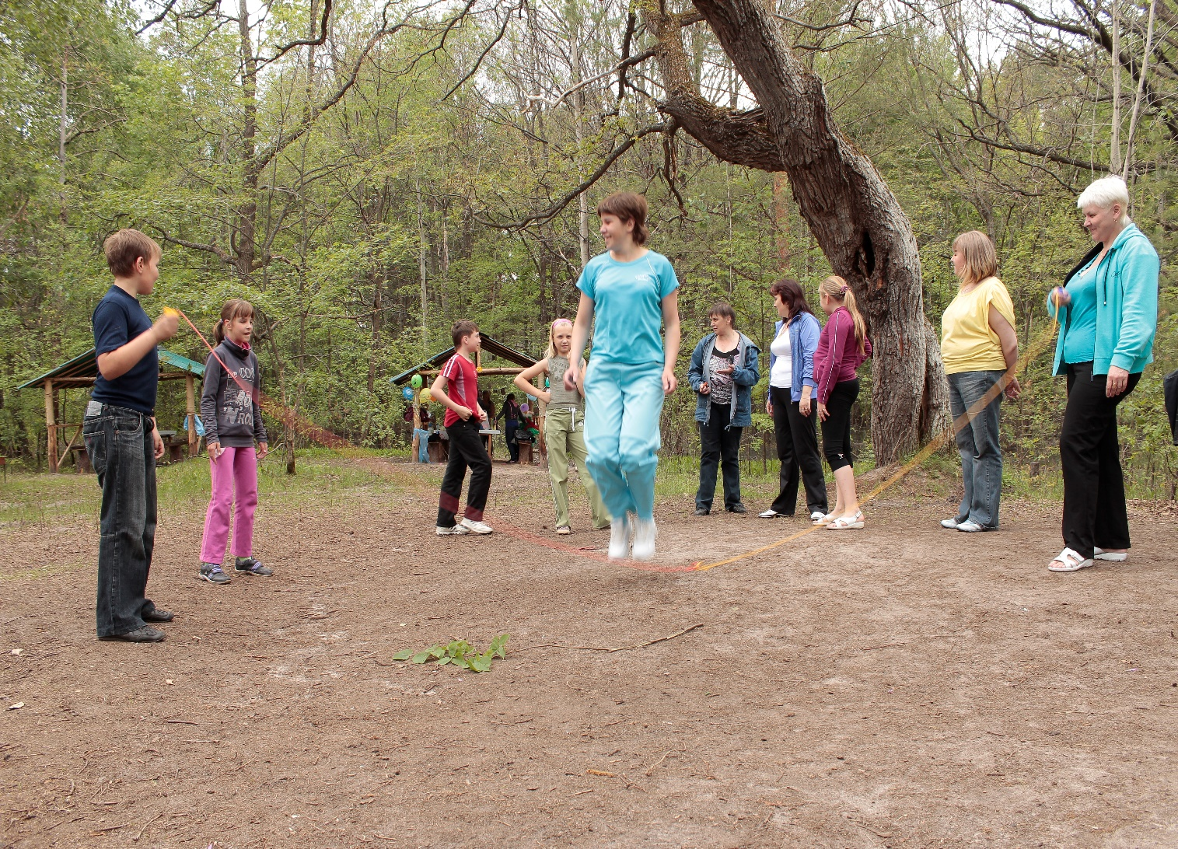
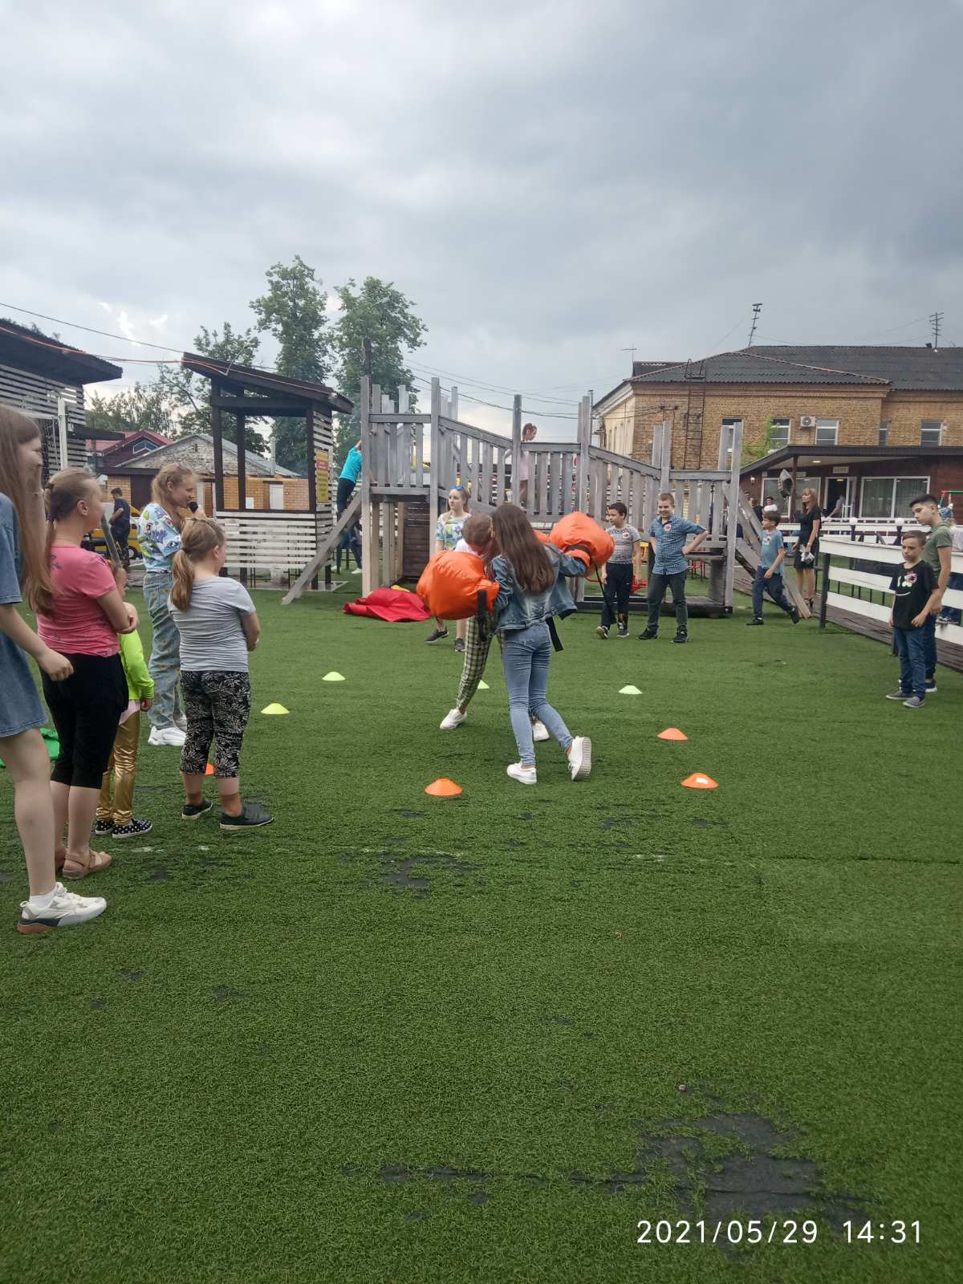
Совместные выходы на природу

Slide 26
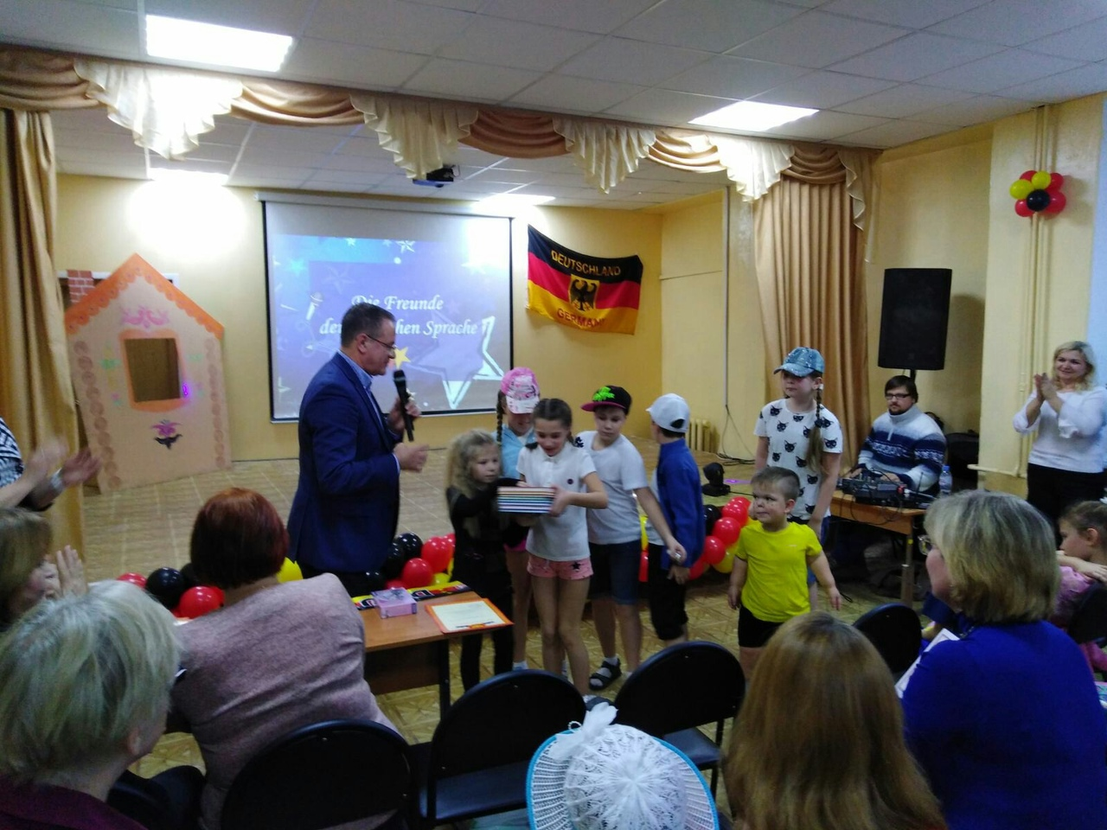
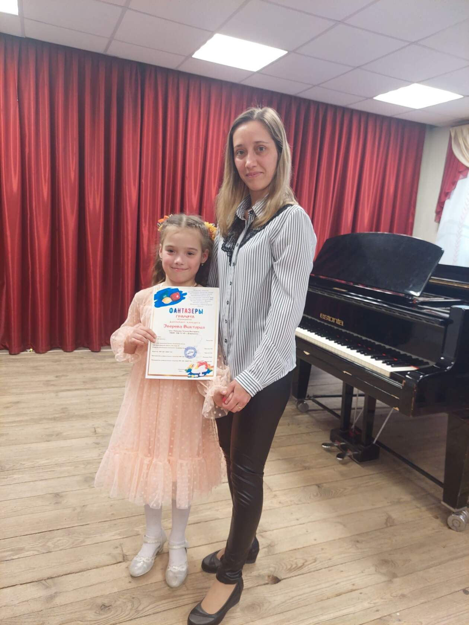
Участие в конкурсах

Slide 27
Все индивидуальные, групповые и коллективные формы работы с родителями призваны наладить взаимодействие между школой и семьей, повысить эффективность процесса воспитания детей с нарушениями интеллекта в семье и школе.

